Slide 1
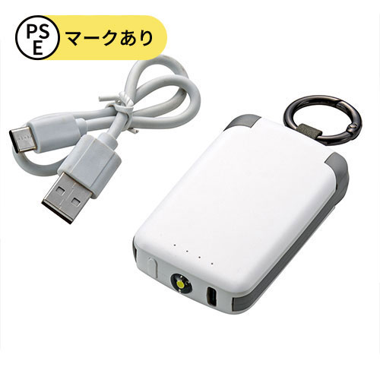
【提案書】
ライト付バッテリー2000
特徴
災害時などでも非常に役立つライト機能付きのモバイルバッテリー。リサイクルABS樹脂仕様で環境にも配慮したアイテムで、名入れプリントもよく映えますので販促用にもおすすめ。
納期
納期スペース
仕様
素材：リサイクルABS
包装：箱入 箱サイズ/100×66×19mm
備考：USB 充電ケーブル付(Type-C)
お見積
お見積りスペース

